Slide 1
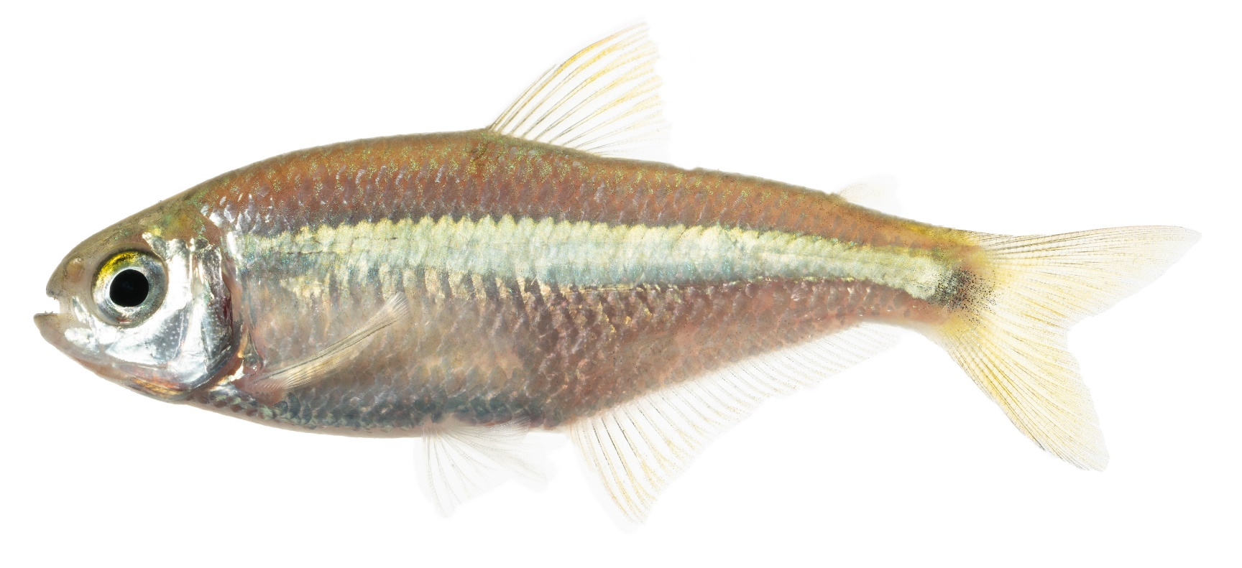
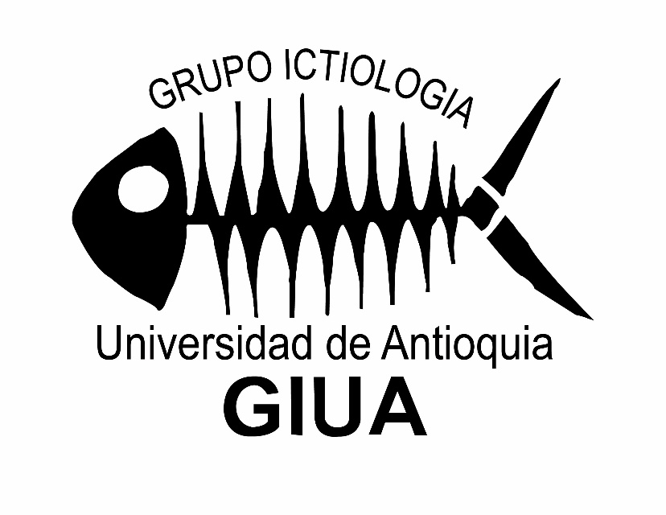
Biblioteca de la vida: ictiofauna del Magdalena-Cauca
Colección de Ictiología de la Universidad de Antioquia (CIUA)
Carlos DoNascimiento, María Camila Castellanos Mejía, Juan Guillermo Ospina Pabón, Víctor Manuel Medina Ríos, Daniel Restrepo Santamaría, Luz Fernanda Jiménez Segura

Slide 2
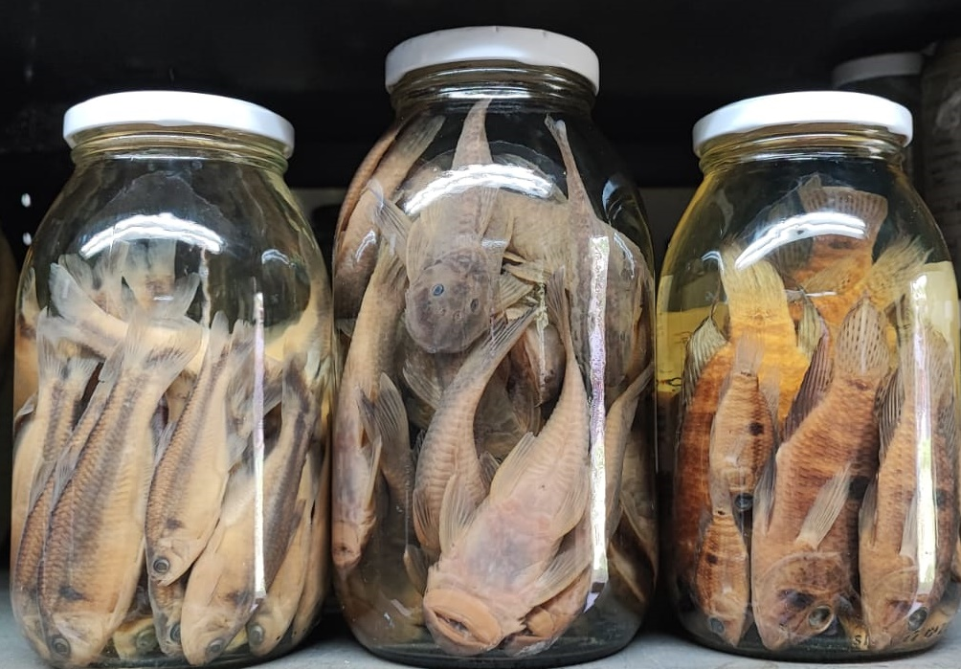
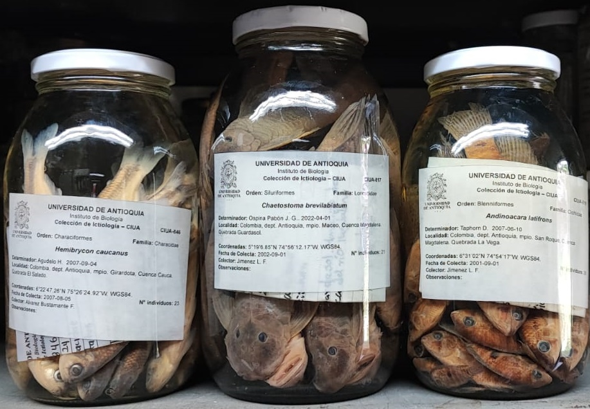
Colección de Ictiología de la Universidad de Antioquia (CIUA)
1. Colección líquida de especímenes
2. Colección de tejidos y ADN
7.702 registros colectados desde 1972. Cuenta con 24 órdenes, 86 familias, 199 géneros y 365 especies.
6.663 viales con tejidos de 147 especies y 440 viales con ADN de 59 especies.
1
Monitoreo y conservación de los recursos hidrobiológicos en la cuenca media y baja del río Cauca.
2
Respuesta de la ictiofauna a la formación de embalses en los Andes colombianos.
Contribuir con la conservación y conocimiento de los ensamblajes de peces

Slide 3
Biblioteca de la vida: ictiofauna de la cuenca Magdalena-Cauca
1
Documentación incompleta de la diversidad taxonómica de la cuenca Magdalena-Cauca.
Colección CIUA = biblioteca de información de la ictiofauna de la cuenca Magdalena-Cauca
Grupos con problemas taxonómicos (e.g. diversidad críptica, descripción taxonómica de sinónimos).
2
Las colecciones biológicas no cuentan con información de ejemplares tipo, genética, geográfica y registros fotográficos.
3

Slide 4
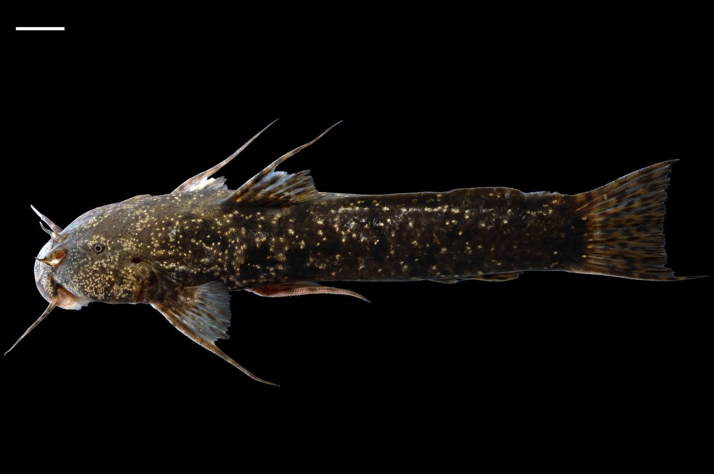
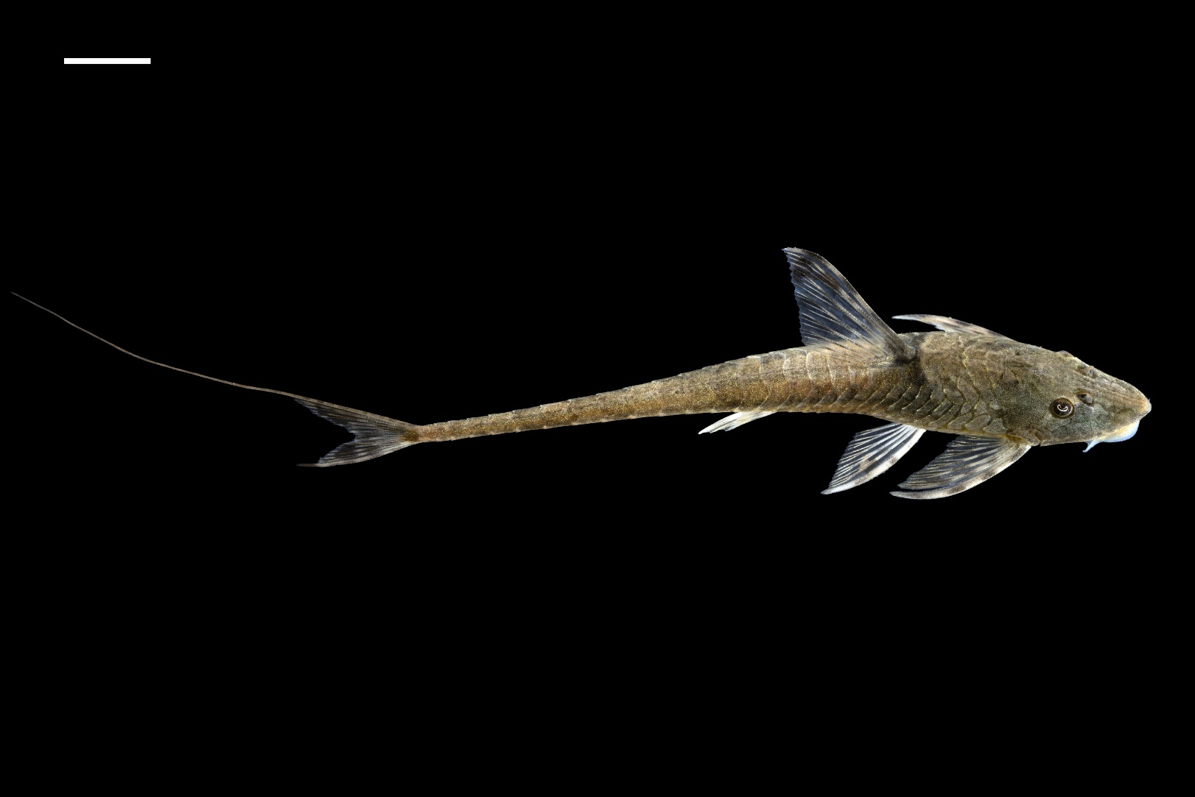
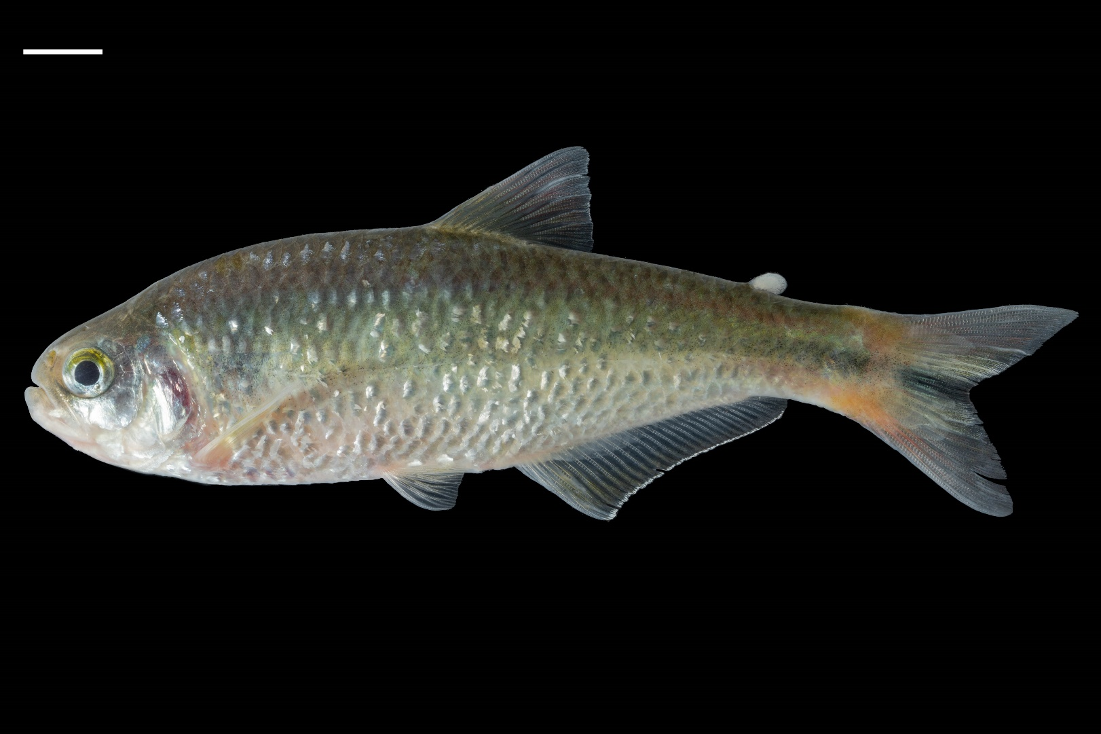
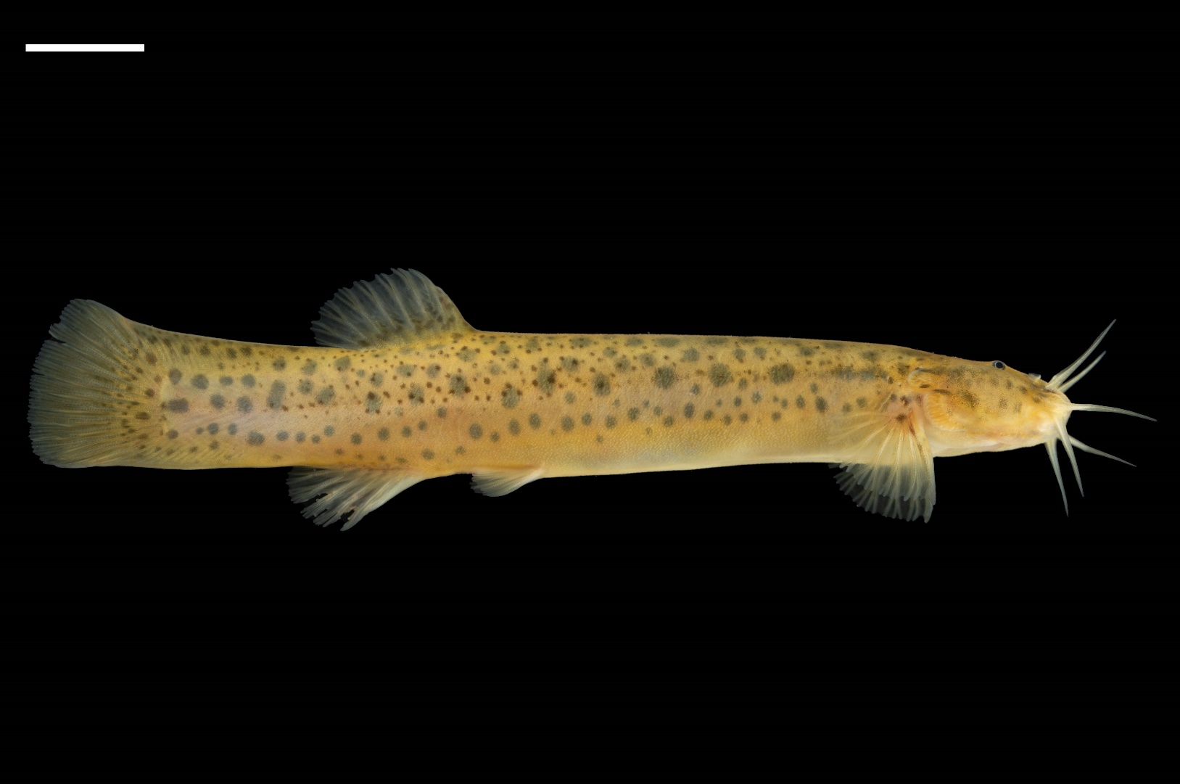
Grupos problemáticos
Astroblepus
Rineloricaria
Grupo Astroblepus grixalvii: complejo de especies crípticas
7 especies no descritas
Hemibrycon
Trichomycterus
Inicia en junio
2 especies no descritas

Slide 5
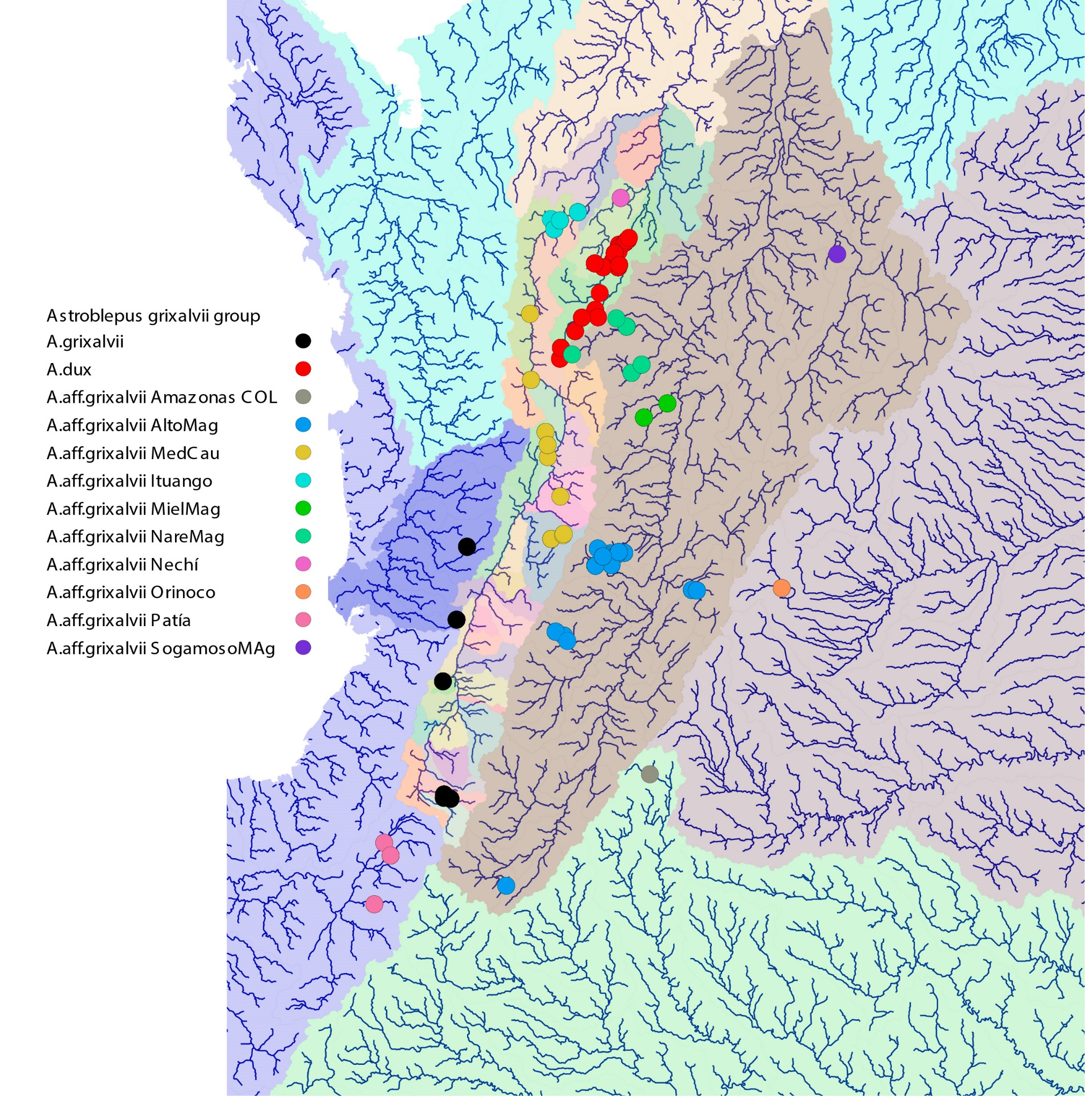
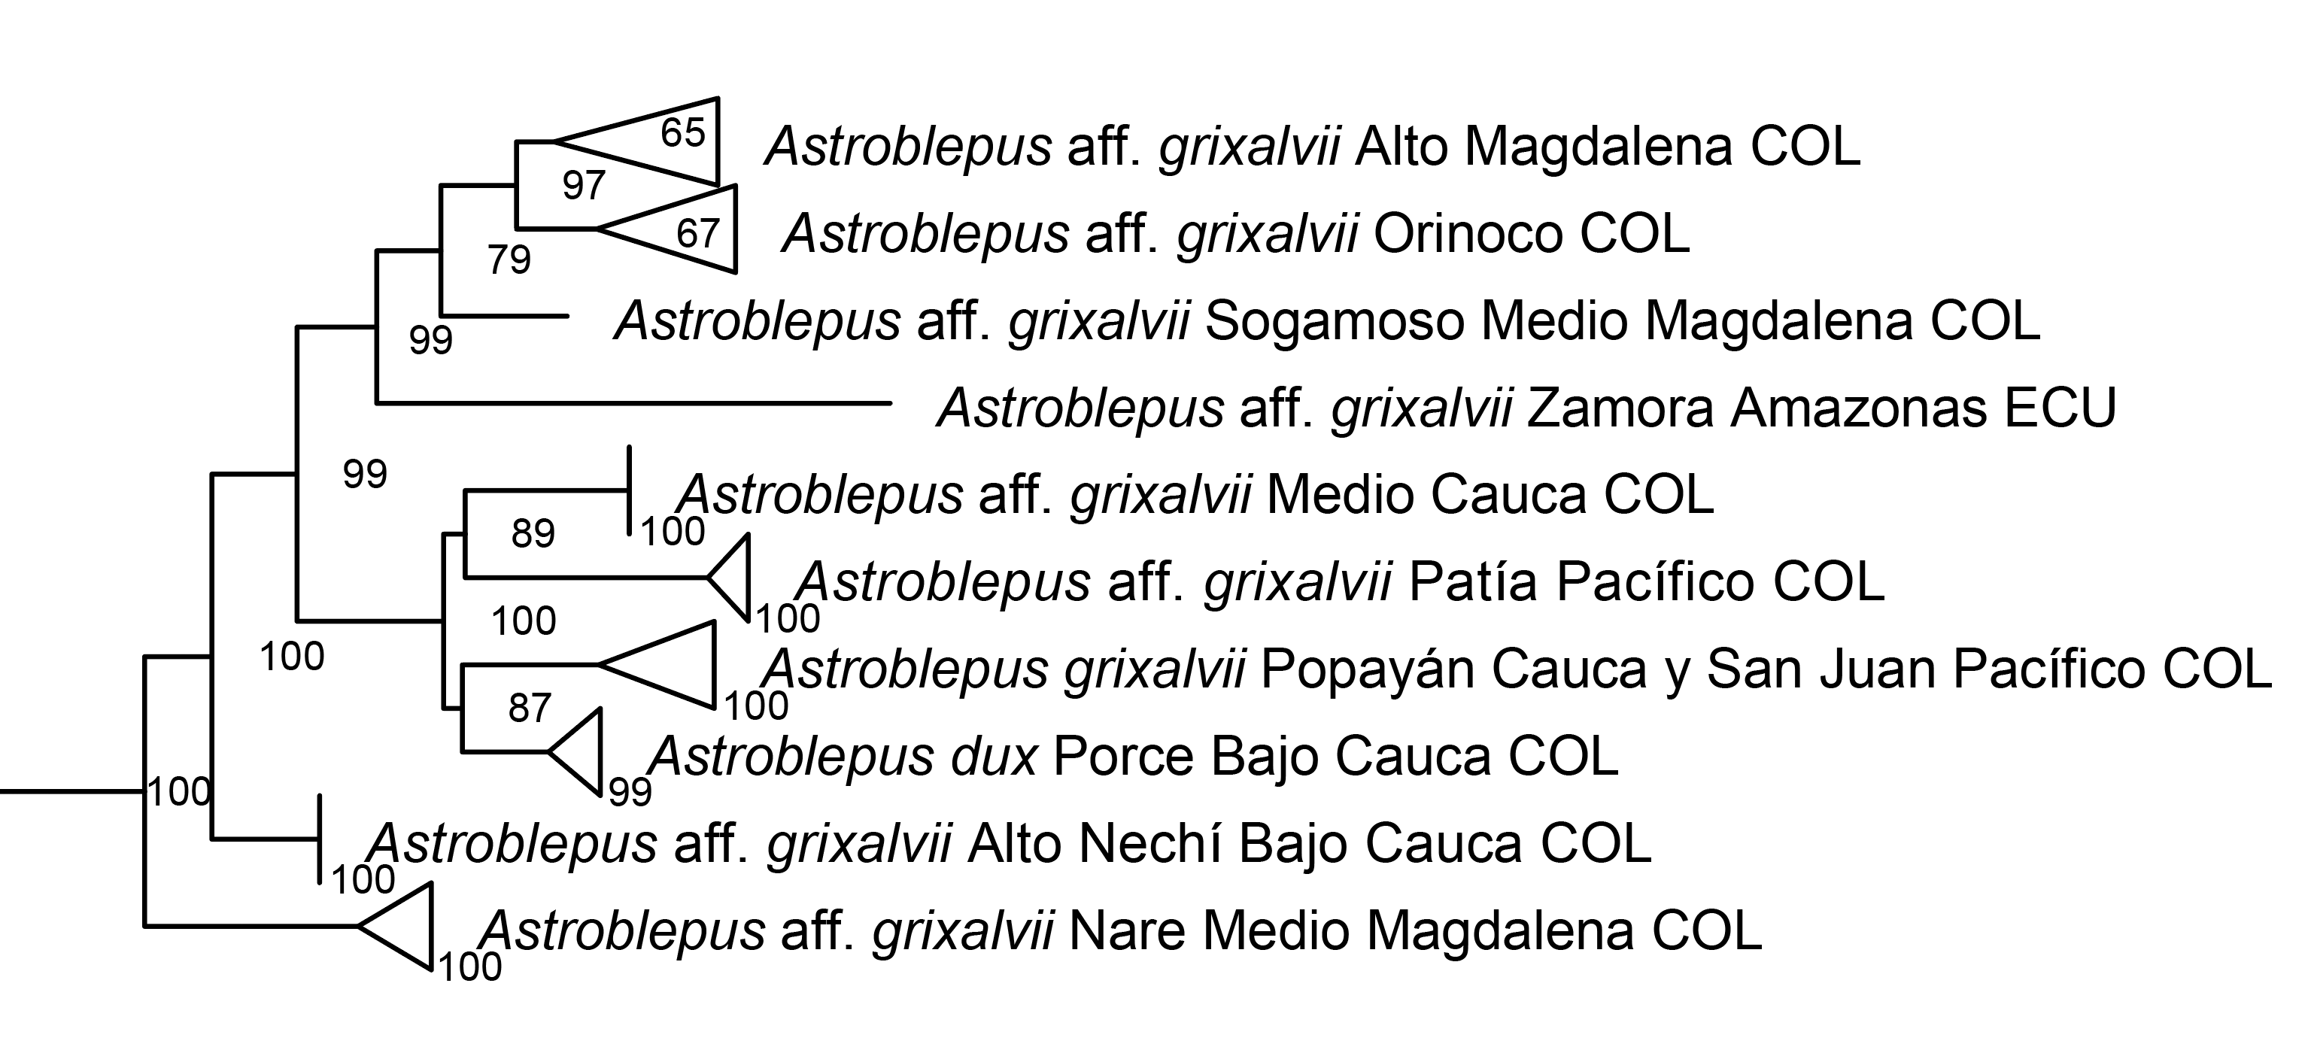
Grupo Astroblepus grixalvii

Slide 6
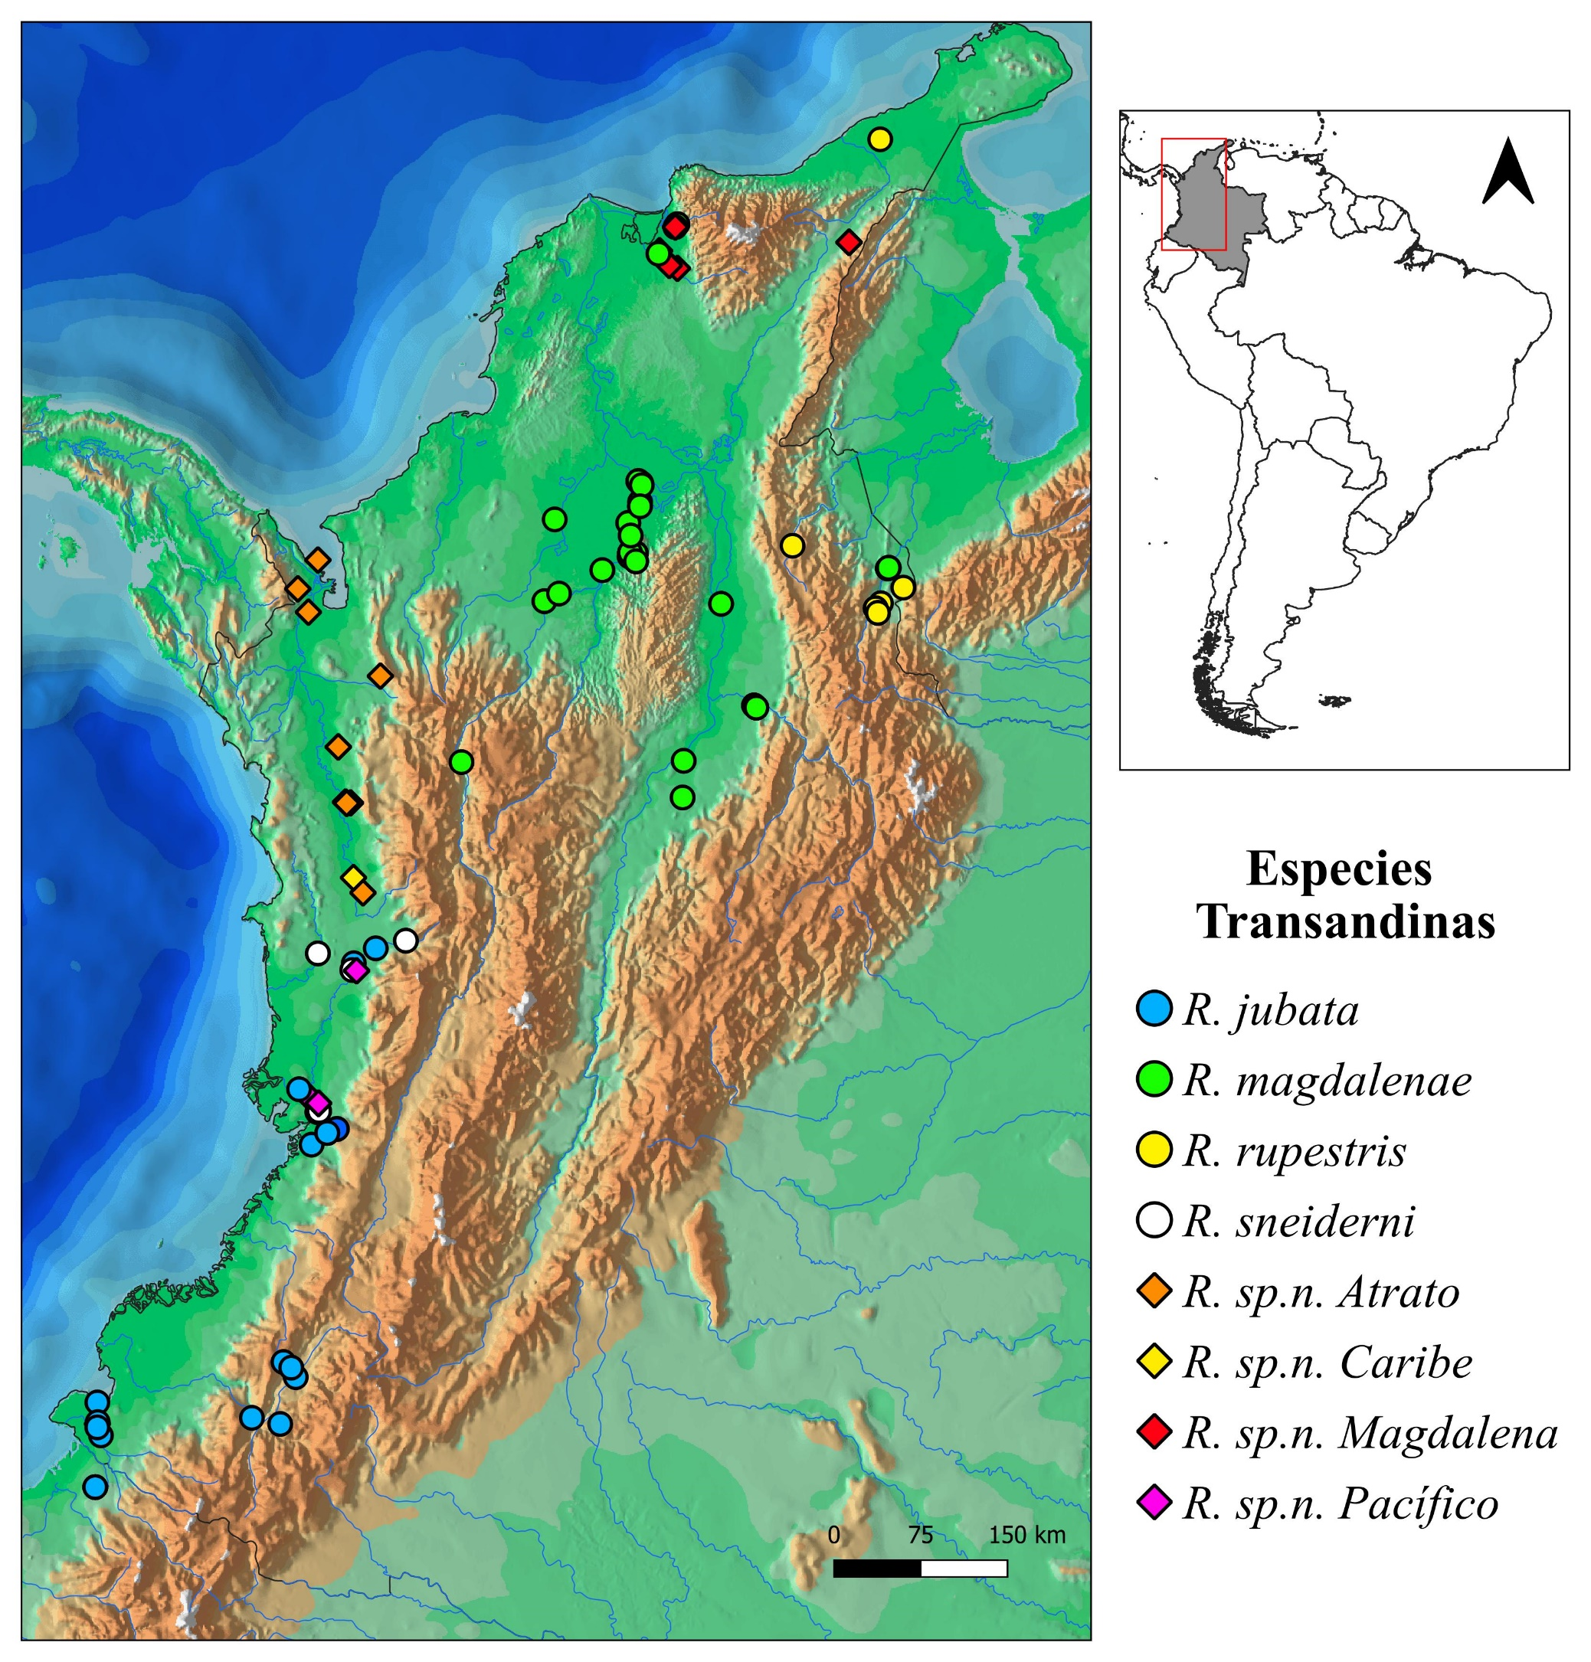
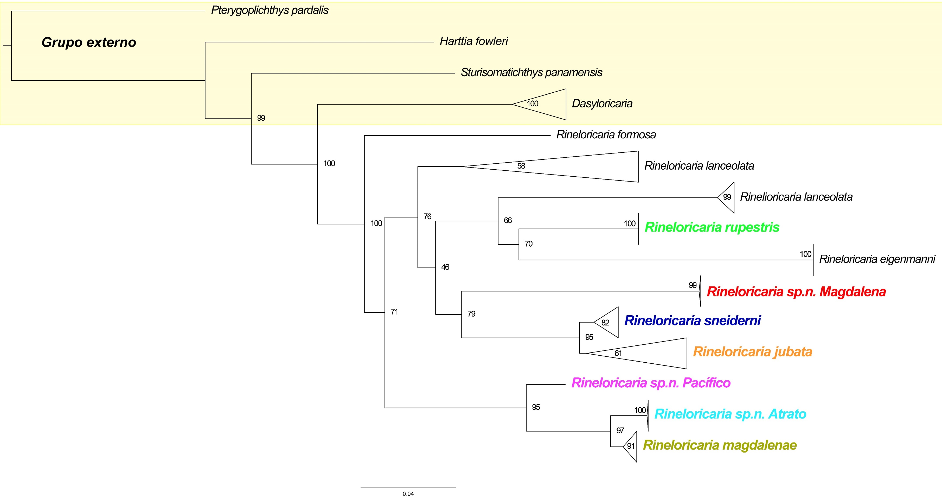
Rineloricaria: especies transandinas

Slide 7
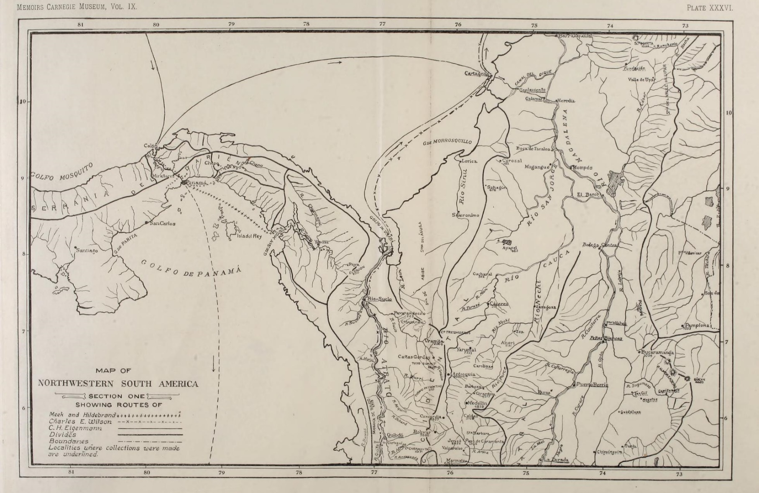
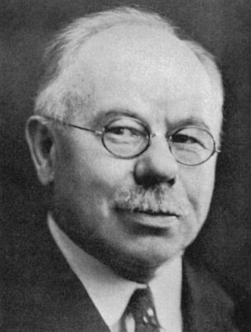
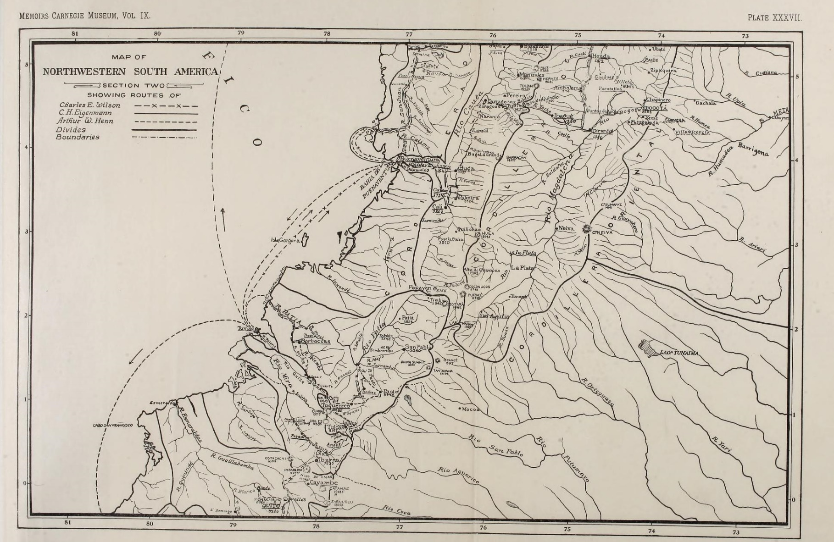
Fortalecimiento de las investigaciones y de la colección CIUA: Expediciones localidades tipo
Carl H. Eigenmann

Slide 8
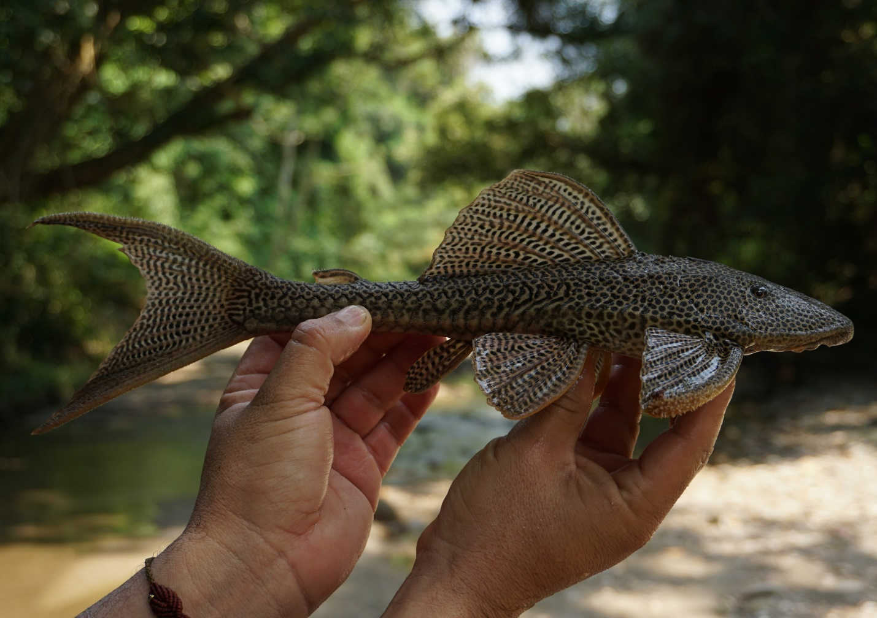
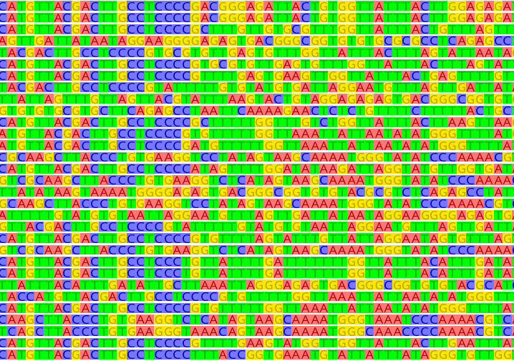
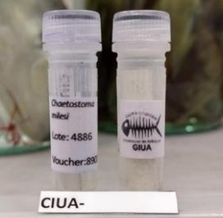
Expediciones localidades tipo
1
3
COI
Cytb
16S
12S
Nd2
Nd4
RAG1
RAG2
MyH6
2
4

Slide 9
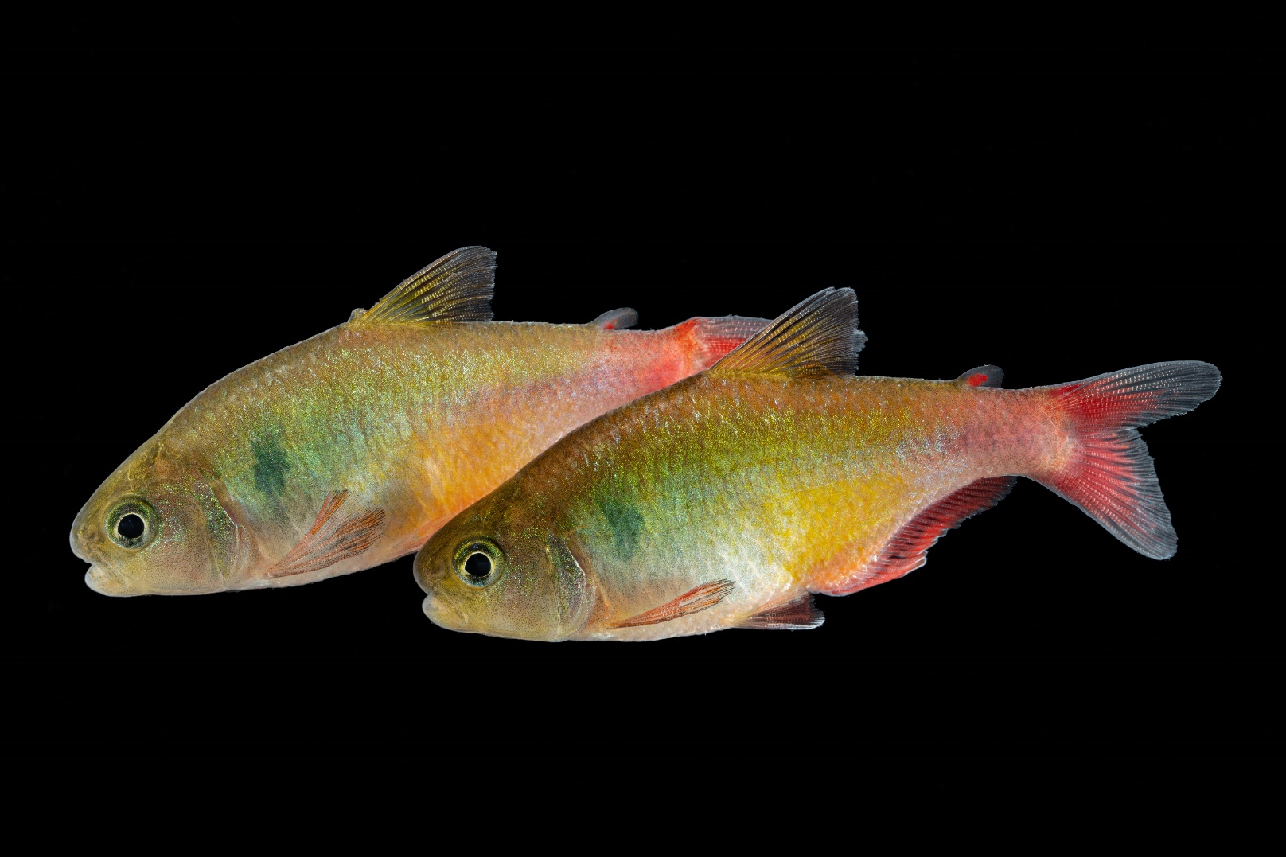
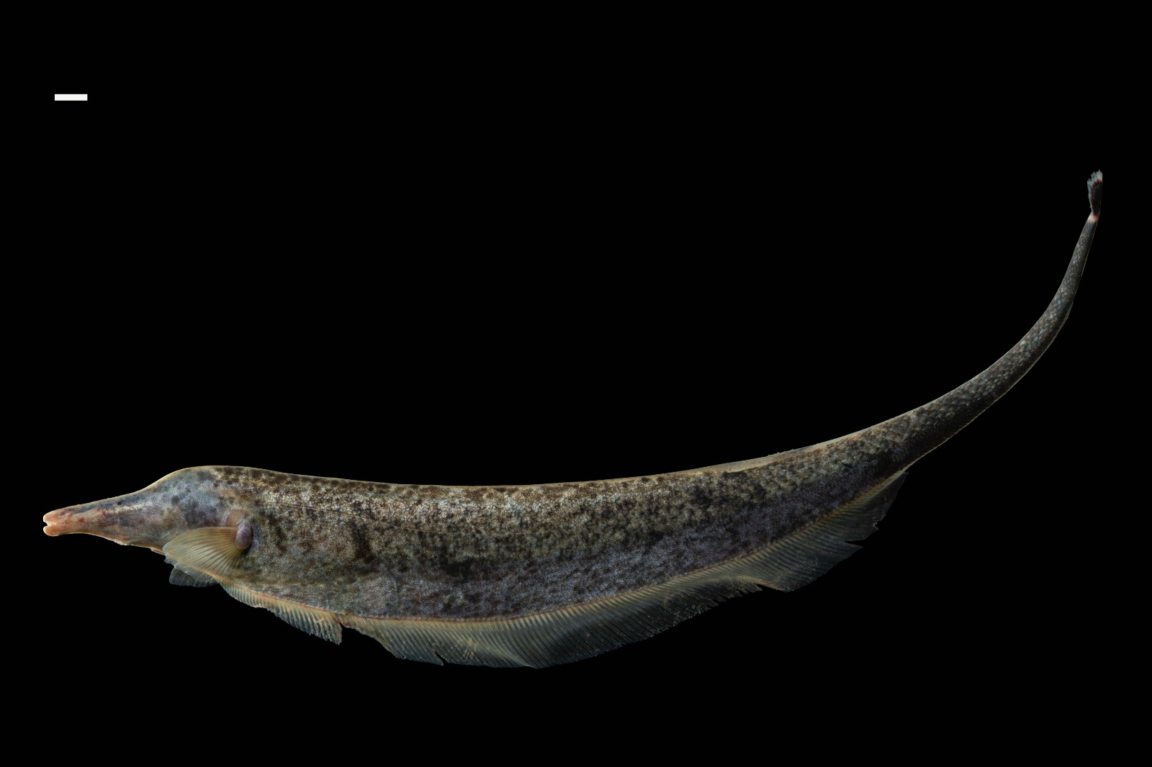
Mitogenomas
Carlastyanax aurocaudatus
Astroblepus grixalvii
Apteronotus magdalenensis
Trichomycterus caliensis

Slide 10
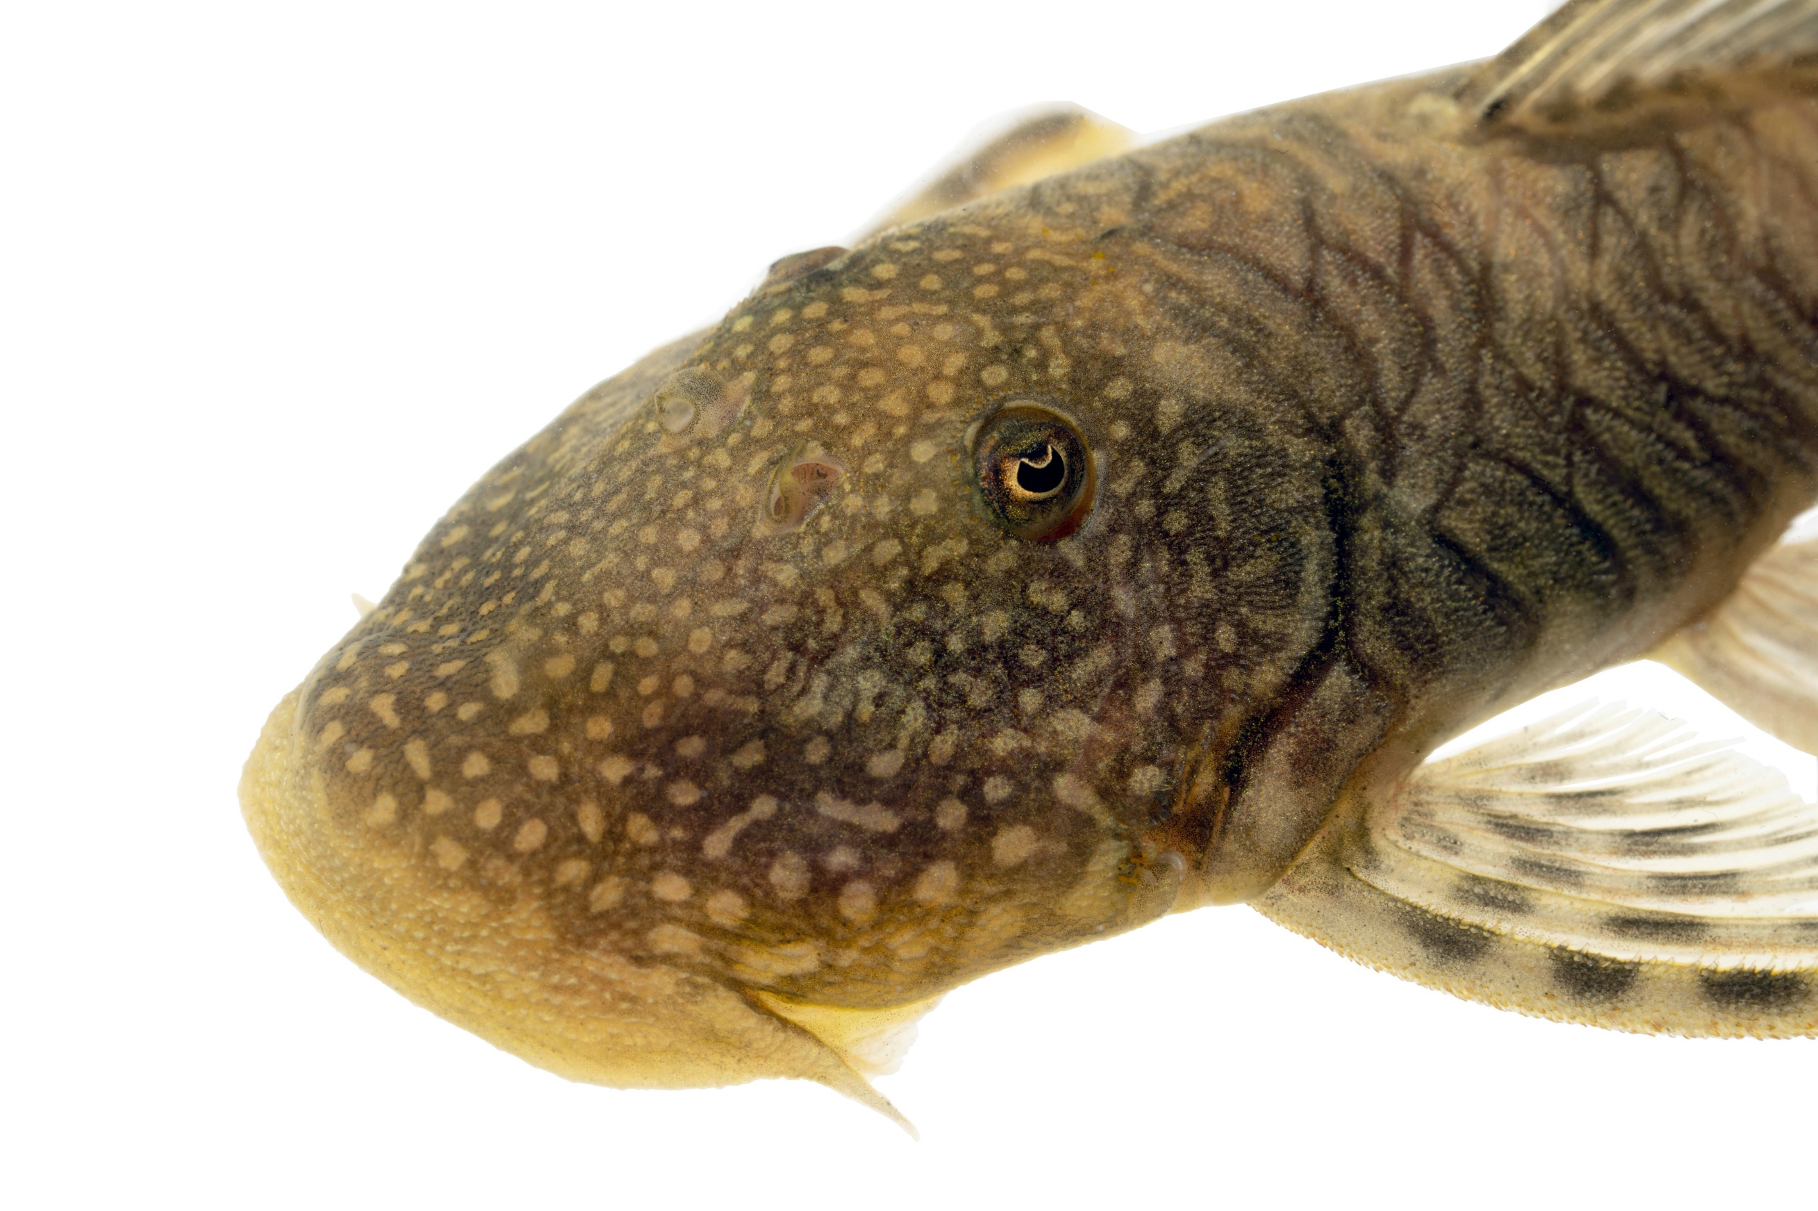
¿Qué tenemos en CIUA de la cuenca Magdalena-Cauca?
170 especies (72% de la diversidad taxonómica de la cuenca).
220 ejemplares de 110 especies con registro fotográfico (47%).
7656 tejidos de 149 especies (63%).
360 secuencias 12S de 59 especies (25%).
101 secuencias COI de 59 especies (25%).
4 mitogenomas.

Slide 11
¡Conocer para proteger!

